Slide 1
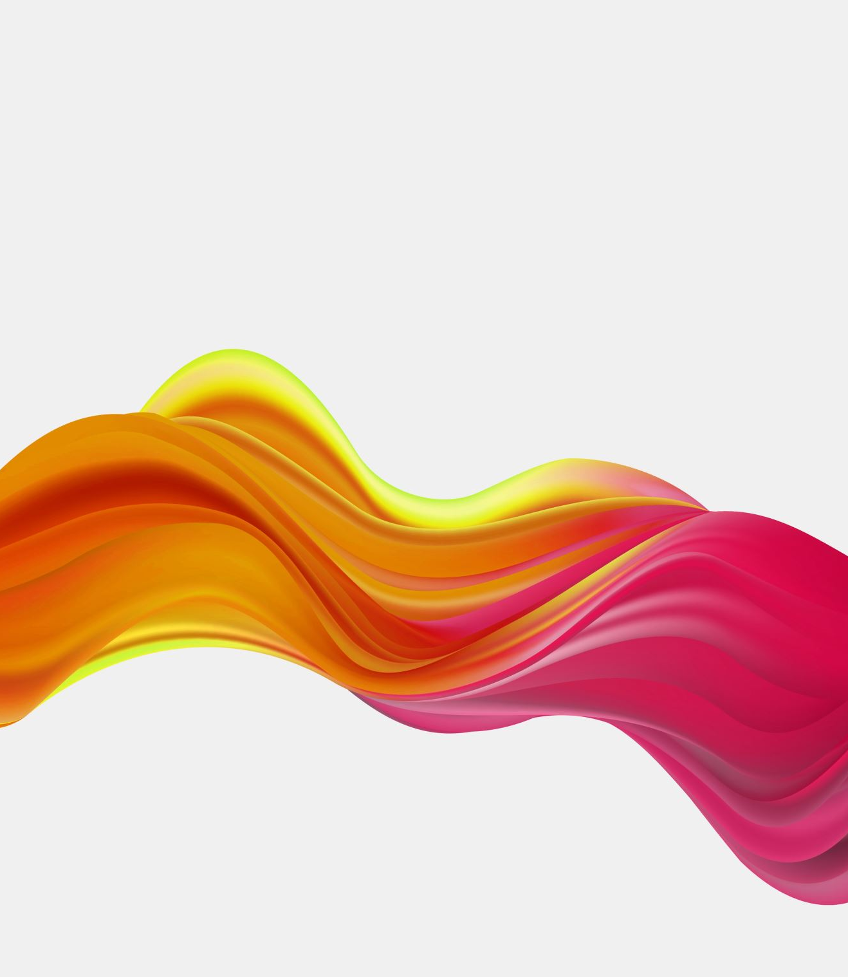
SISTEMA CARDIOVASCUJLAR
FISIOLOGÍA
Dr. César Augusto Morataya Roldán

Slide 2
TEMAS
GENERALIDADES
PRINCIPIOS BÁSICOS
INTERRELACIONES PRESIÓN/FLUJO/RESISTENCIA
FLUJO SANGUÍNEO
RESISTENCIA
PRESIÓN SANGUÍNEA
RESISTENCIA AL FLUJO SANGUÍNEO

Slide 3
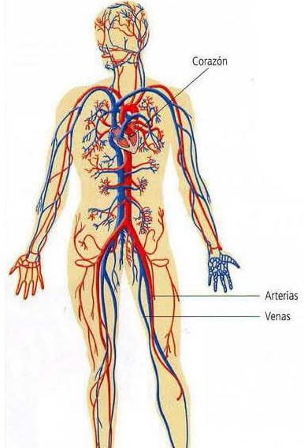
GENERALIDADES
Su función es trasnsportar la sangre a los tejidos
Circulación menor o pulmonar
Circulación mayor o sistémica
Sistema circulatorio formado por:
Arterias
Venas
Capilares

Slide 5
ARTERIAS
TRES TIPOS
Arterias elásticas
Arterias musculares
Arteriolas

Slide 6
ARTERIAS
ARTERIAS: Transportan la sangre a alta presión
ARTERIAS MUSCULARES: Distribuyen la sangre a diferentes sectores
ARTERIOLAS: Controlan el flujo sanguíneo

Slide 8
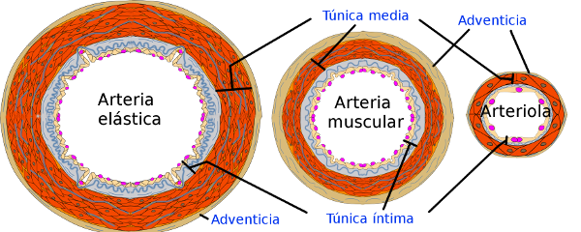

Slide 10
GENERALIDADES
ARTERIAS: Transportan sangre con presión alta
ARTERIOLAS: Controlan el flujo sanguíneo
CAPILARES: Intercambio de sustancias

Slide 11
GENERALIDADES
VÉNULAS: Reciben a capilares venosos
VENAS DE MEDIANO CALIBRE: Reciben a las vénulas
VENAS DE GRAN CALIBRE: Llevan la sangre al corazón , las venas son el reservorio de sangre

Slide 12
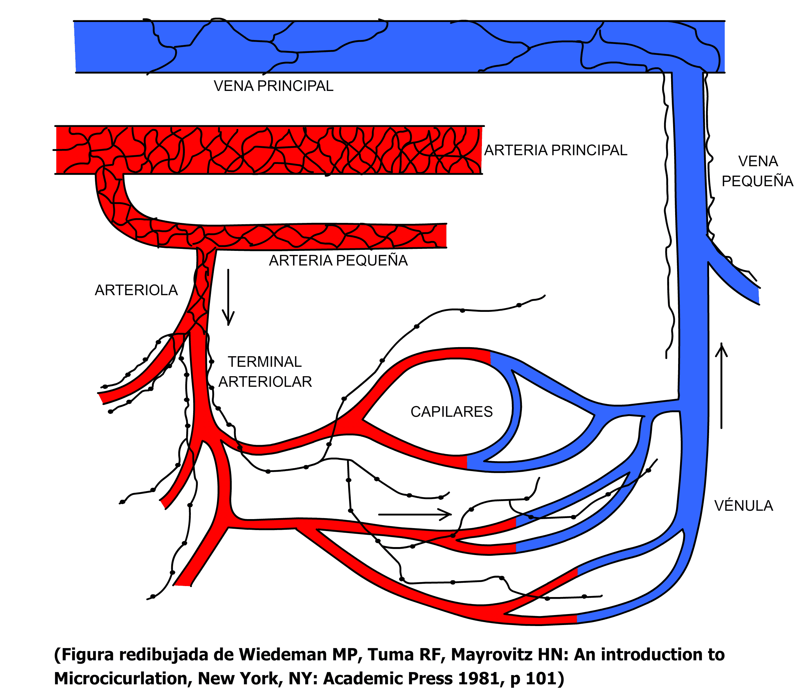
PULMONES 9%
CORAZÓN 7 %
VENAS 64 %
ARTERIAS 13 %
RESERVORIO
ARTERIOLAS Y CAPILARES 7%

Slide 13
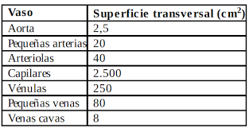

Slide 14
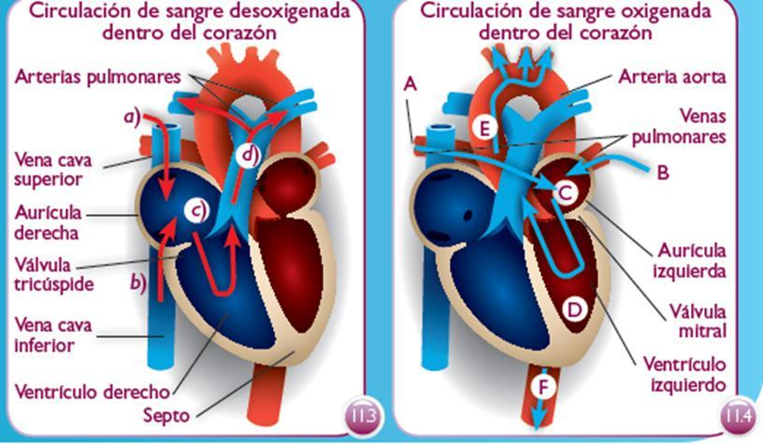

Slide 15
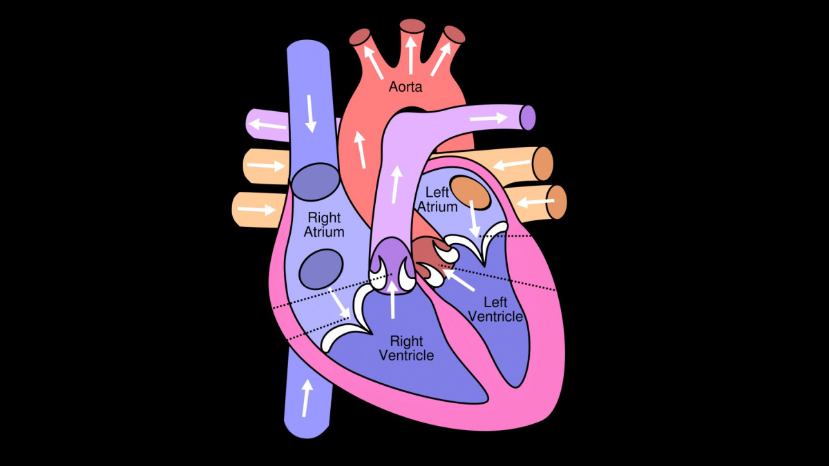
PRESIÓN 120 mm/hg
SÍSTOLE
PRESIÓN CAPILARES
35mm/hg extremo arterial
10mm/hg extremo venoso
´PRESIÓN CAPILAR MEDIA
17mm/hg
PRESIÓN 80 mm/hg
DIÁSTOLE
AL LLEGAR A LA AURÍCULA DERECHA
0 mm/hg
PULMONES PRESIÓN CAPILAR
7mm/hg
PRESIÓN PROMEDIO
100 mm/hg

Slide 16
PRINCIPIOS BÁSICOS DE LA FUNCIÓN CIRCULATORIA
AUNQUE LA FUNCIÓN CIRCULATORIA ES SUMAMENTE COMPLEJA, EXISTEN PRINCIPIOS BÁSICOS QUE SON MUY IMPORTANTES, SON TRES

Slide 17
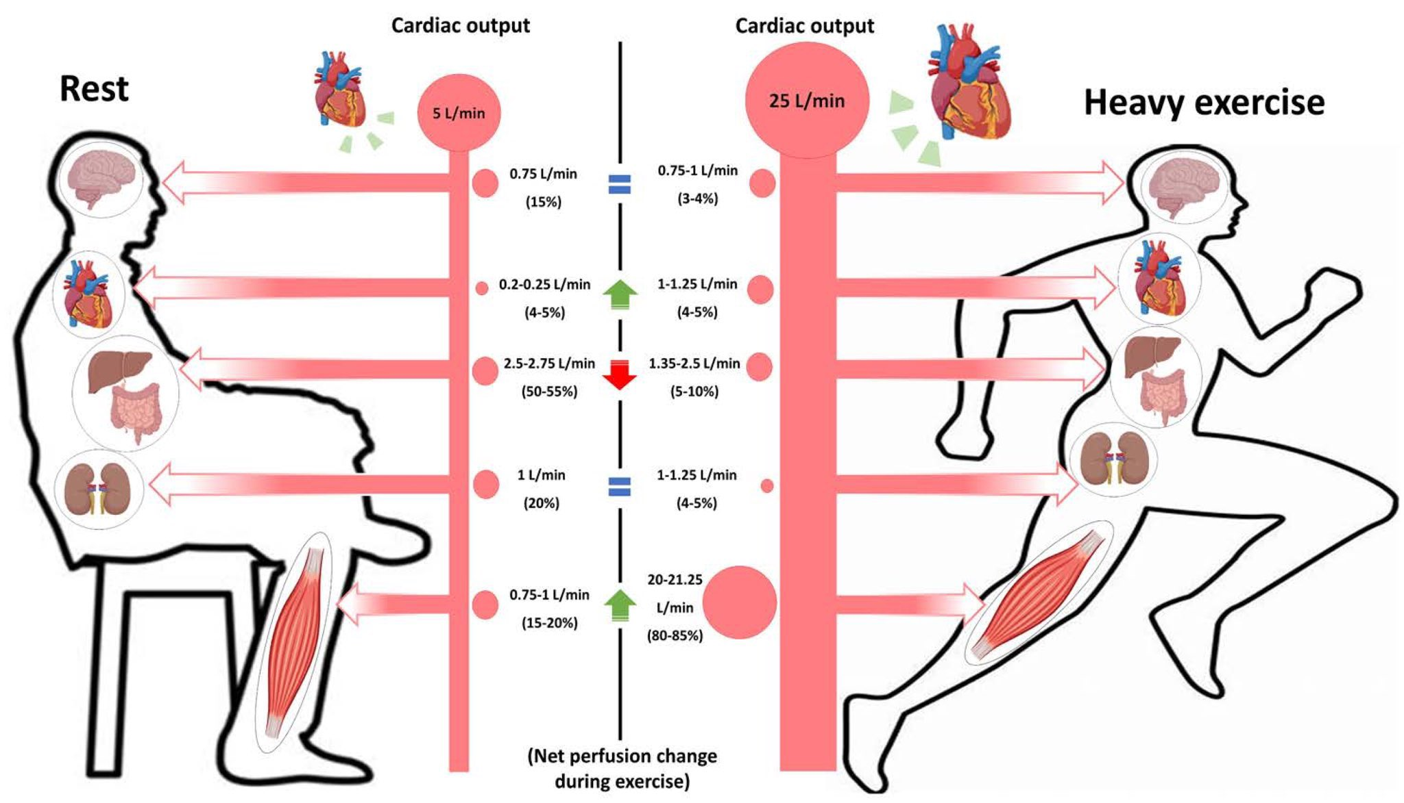
PRINCIPIOS BÁSICOS
EL FLUJO SANGUÍNEO EN LA MAYORÍA DE LOS TEJIDOS ESTÁ CONTROLADO SEGÚN LA NECESIDAD TISULAR.

Slide 18
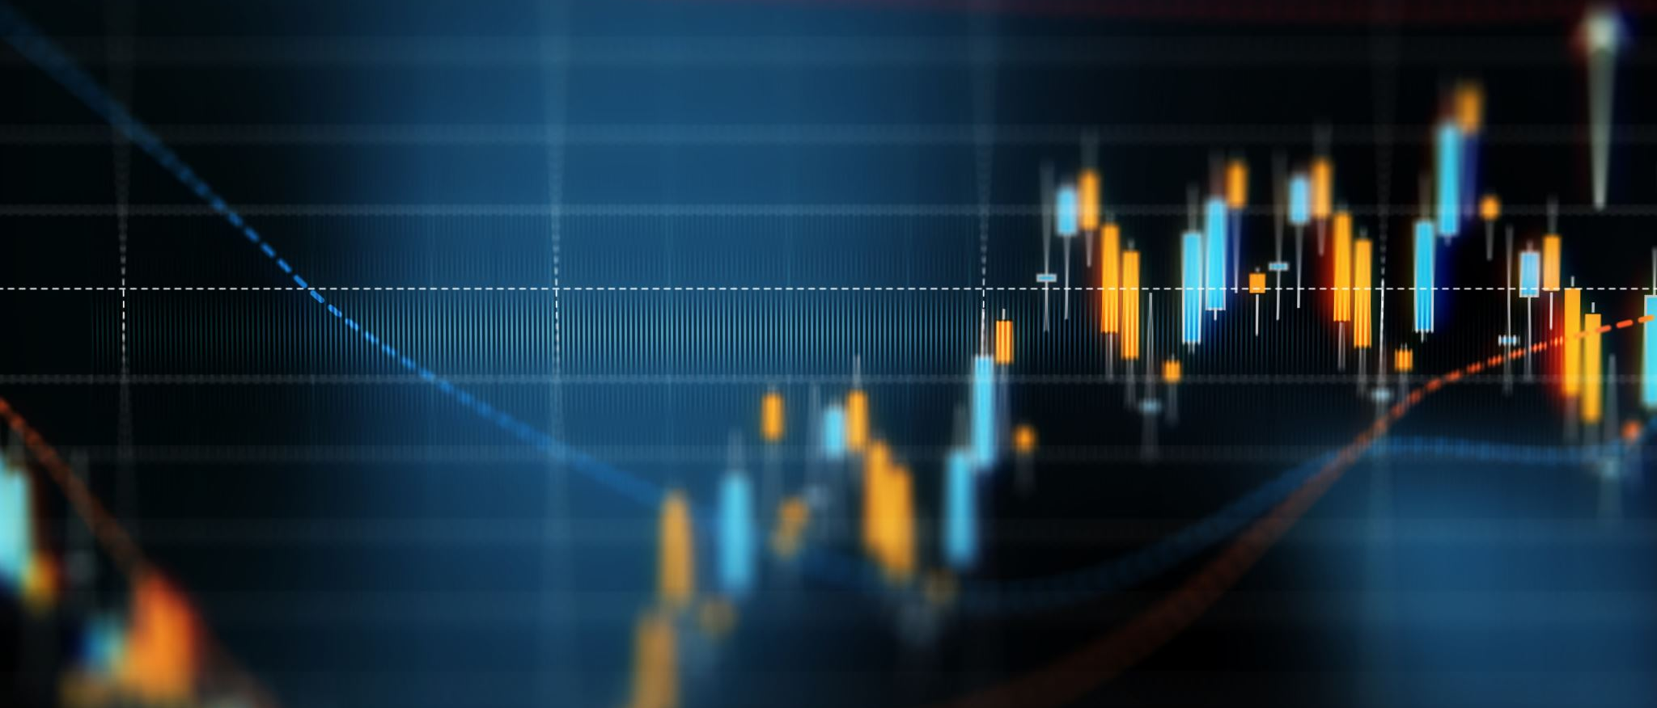
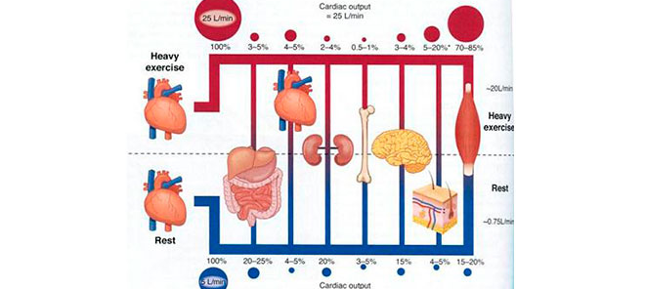
2. EL GASTO CARDÍACO ES LA SUMA DE TODOS LOS FLUJOS LOCALES
CUANDO EL FLUJO LLEGA AL CORAZÓN DERECHO, SE LE LLAMA: RETORNO VENOSO
A MAYOR DISTENCIÓN MAYOR CONTRACCIÓN
MECANISMO DE FRANK-STARLING

Slide 19
3. LA REGULACIÓN DE LA P/A ES GENERALMENTE INDEPENDIENTE DEL CONTROL DEL FLUJO SANGUÍNEO LOCAL O DEL CONTROL DEL GASTO CARDÍACO
La PA, tiene mecanismos reguladores especiales, reflejos nerviosos, riñón con el Sistema renina angiotensina.

Slide 20
LO QUE OCURRE
VASODILATACIÓN ----------MAYOR FLUJO SANGUÍNEA
EL FLUJO PUEDE AUMENTAR DE 20 o 30 VECES
LA MICROVASCULATURA DE CADA TEJIDO VIGILA CONSTANTEMENTE LAS NECESIDADES
CO2 ES UN VASODILATADOR, A MAYOR DIÓXIDO DE CARBONO MAYOR DILATACIÓN VASODILATACIÓN LOCAL.

Slide 21
INTERRELACIONES ENTRE LA PRESIÓN, FLUJO Y RESISTENCIA
EL FLUJO SANGUÍNEO ESTÁ DETERMINADO POR DOS FACTORES:
Diferencia de presión de la sangre entre los dos extremos de un vaso (gradiente de presión)
Impedimentos que el flujo sanguíneo encuentre, (resistencia vascular). Ej. Tamaño del vaso, placa ateromatosa

Slide 24
FLUJO SANGUÍNEO
CANTIDAD DE SANGRE QUE ATRAVIESA UN PUNTO DADO DE LA CIRCULACIÓN, EN UN PERÍODO DETERMINADO
FLUJO ADULTO EN REPOSO:
5,000 ml/min.
Igual al gasto cardíaco (cantidad de sangre que bombea el corazón en la aorta en cada minuto)

Slide 25
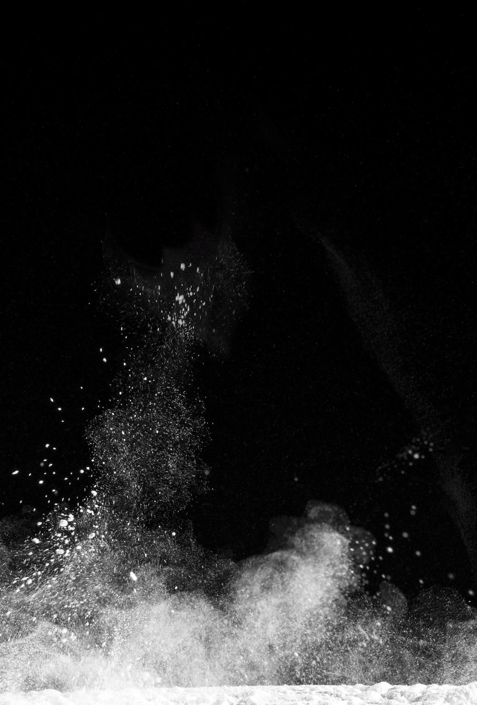
TIPOS DE FLUJO
FLUJO LAMINAR: Cuando el flujo viaja a través de un vaso largo y liso de forma equilibrada, el flujo se produce de forma aerodinámica, y cuando se produce el flujo laminar, la velocidad en el centro del vaso es bastante mayor que la velocidad cerca de los bordes exteriores

Slide 27
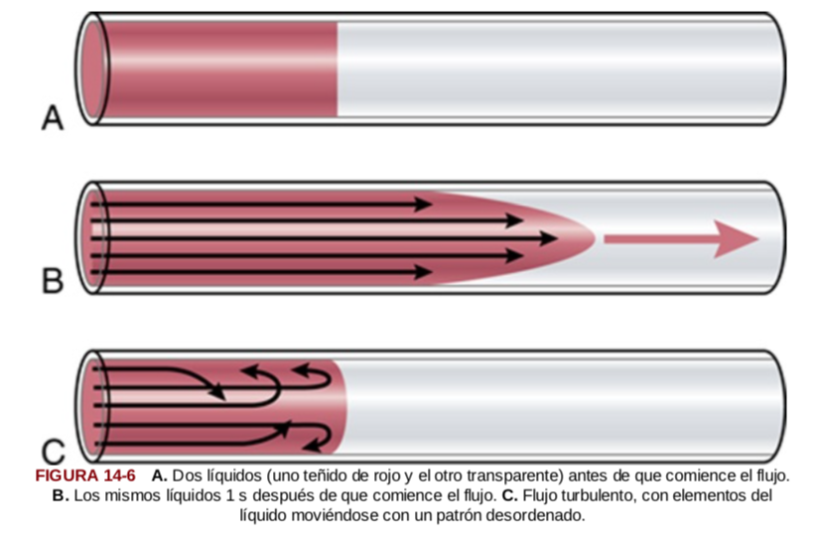

Slide 28
FLUJO TURBULENTO
Cuando la velocidad del flujo es demasiado grande, atraviesa con una obstrucción (resistencia), o atraviesa una superficie rugosa, el flujo puede ser desordenado y turbulento en lugar de aerodinámico
El movimiento del flujo es transversal como longitudinal, formando espirales denominadas torbellino. Hay mayor resistencia que en el laminar.

Slide 29
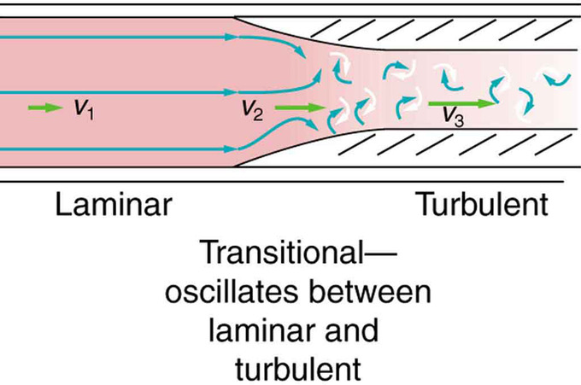

Slide 30
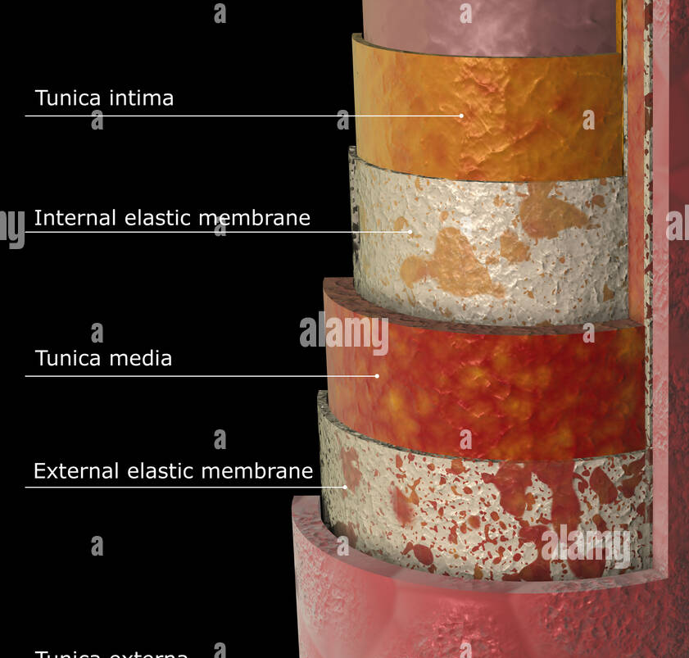
PARED DE LOS VASOS SANGUÍNEOS
ENDOTELIO, de células planas
Capa subendotelial, tejido conjuntivo laxo, elastina
Capa muscular
Adventicia, tejido conjuntivo

Slide 31
PRESIONES EN EL VASO SANGUÍNEO
A través de la pared vascular se mide una diferencia de presión entre el interior y el exterior, denominada presión transmural.
La presión interior se debe a la contracción cardíaca, así como la distensión elástica de la pared
Presión exterior, presión hidrostática de los líquidos intersticiales, que debe ser casi 0.

Slide 32
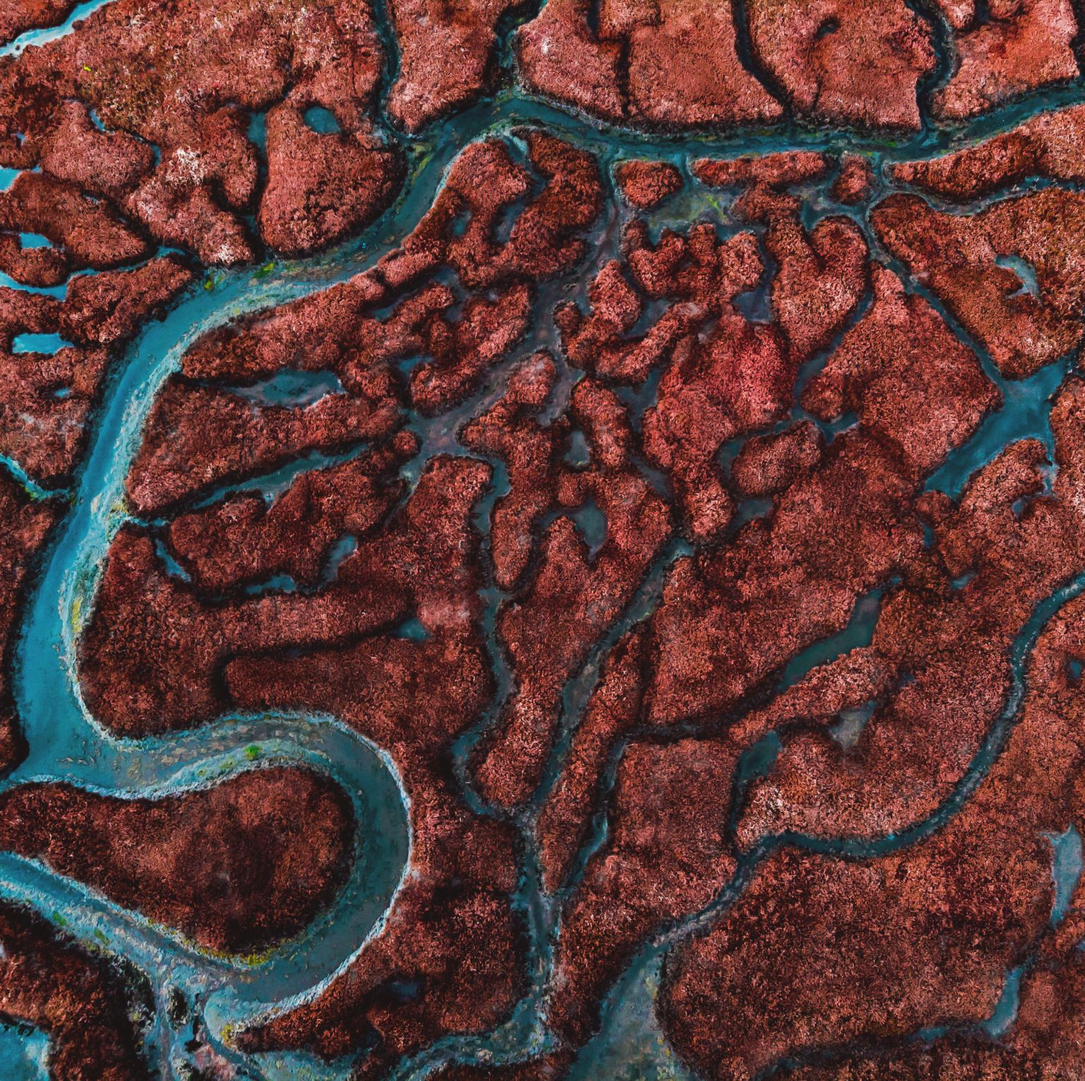
RESISTENCIA
Es el impedimento al flujo sanguíneo en un vaso
A mayor diámetro del vaso, menor resistencia
Cambios pequeños en el diámetro de un vaso, cambian mucho la conductancia y provocan cambios enormes en su capacidad de conducir la sangre cuando el flujo es aerodinámico

Slide 33
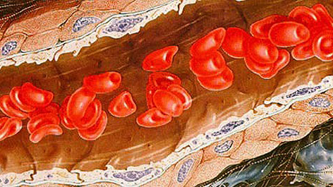

Slide 35
LEY DE LA CUARTA POTENCIA

Slide 36
RESISTENCIA
Aproximadamente 2/3 de la resistencia sistémica al flujo se debe a la resistencia arteriolar en las pequeñas arteriolas.
Los diámetros de las arteriolas pueden variar hasta 4 veces su tamaño normal y se puede ver que el flujo puede aumentar hasta 256 veces lo normal

Slide 37
Ley de poiseuille
La sangre que toca la pared del vaso, apenas se mueve por la adherencia al endotelio.
La sangre que está cerca de las paredes fluye lentamente, y la que está en el centro fluye rápidamente

Slide 39
Efecto del hematocrito y la viscosidad de la sangre, sobre la resistencia y flujo
A mayor viscosidad, menor será el flujo sanguíneo, la viscosidad de la sangre es 3 veces mayor que la viscosidad del agua.
¿Porqué, la sangre es tan viscosa?
Gran número de eritrocitos o hematíes.
Se mide con el hematocrito
HEMATOCRITO: proporción de sangre compuesta por eritrocitos
Hombres es de 42
Mujeres es de 38

Slide 40
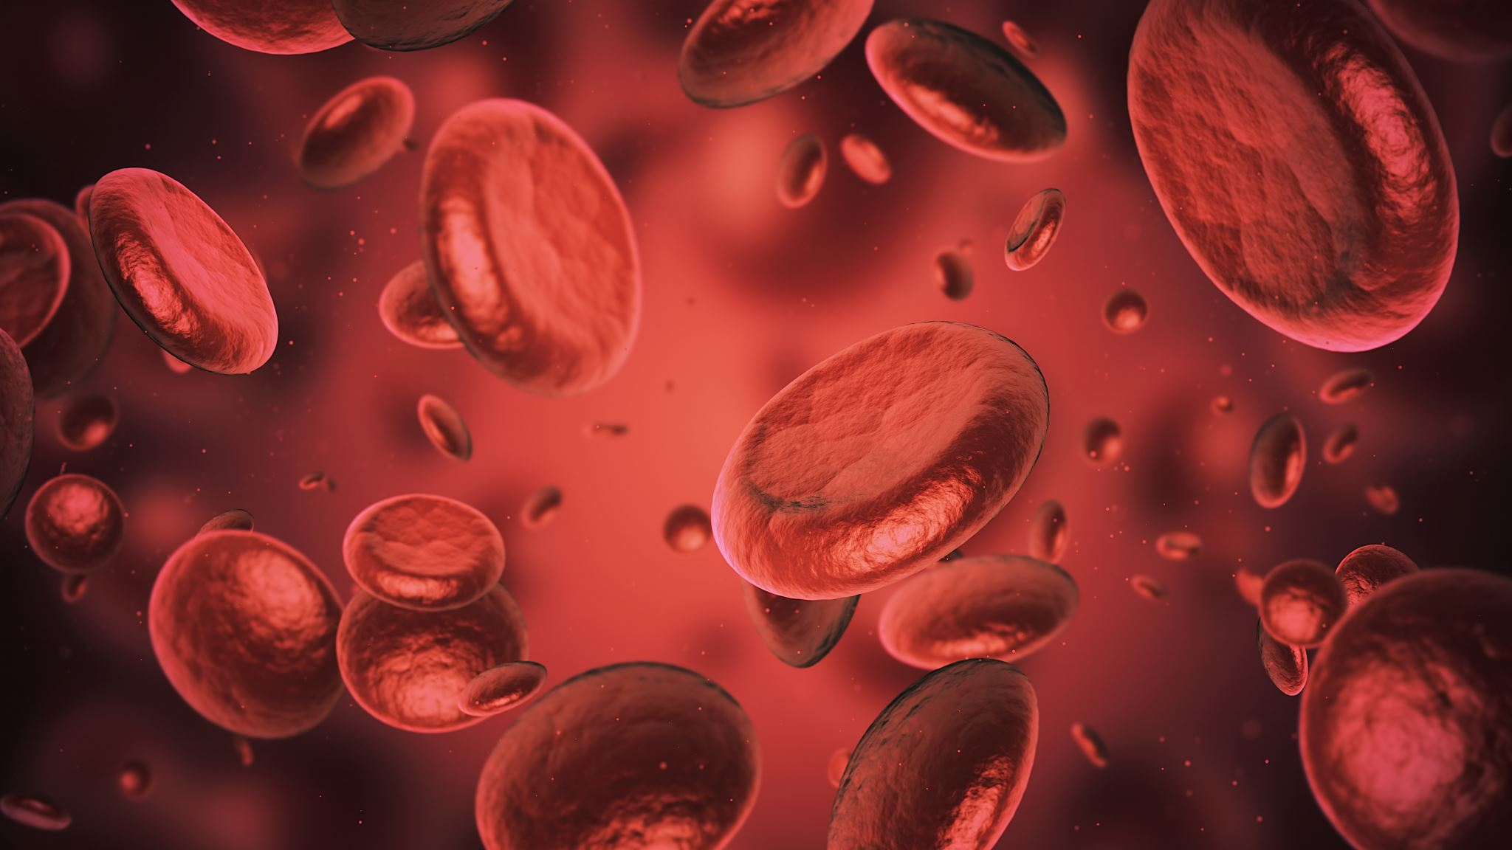
HEMATOCRITO
A mayor hematocrito mayor viscosidad de la sangre

Slide 41
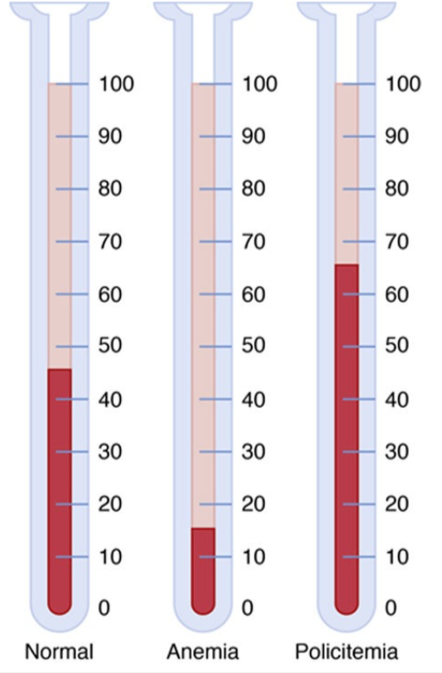

Slide 42
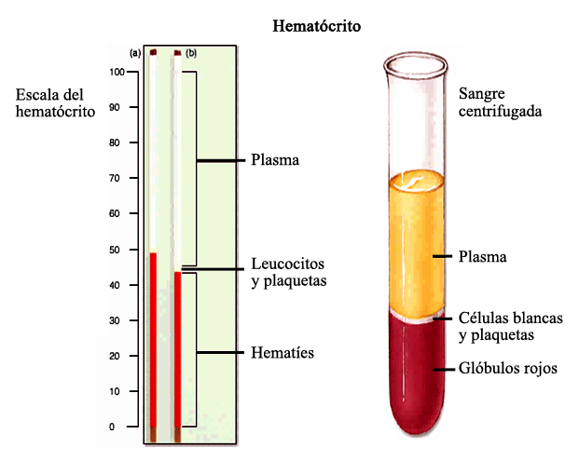

Slide 43
GRACIAS

Slide 44
